Slide 1
艺术中的数学之美
数学漫谈第六讲

Slide 2
绘画史上的某些发展
观念体系
按某种观念、原则来绘画
光学体系
图像本身在人眼中所产生的影像

Slide 3
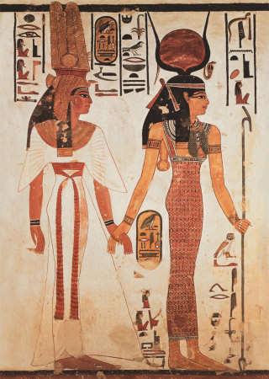
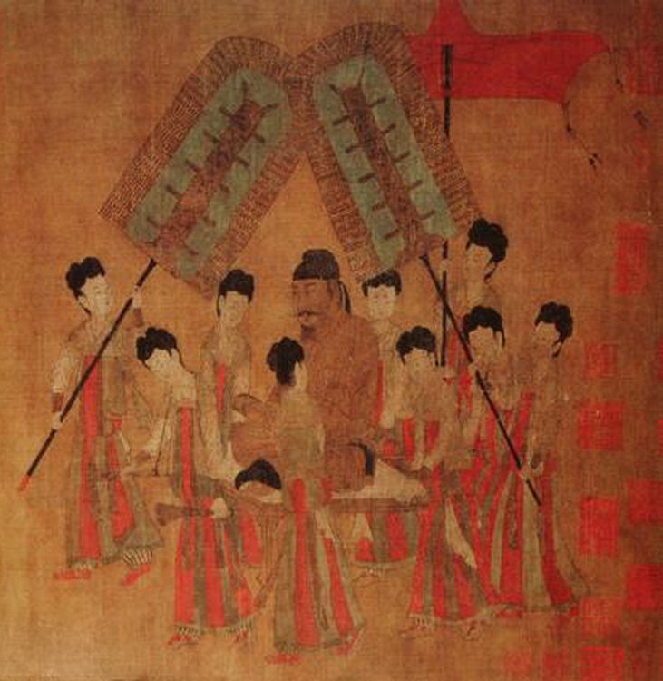
观念体系下的绘画

Slide 4
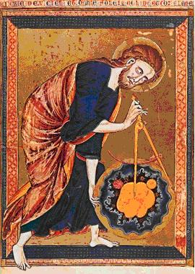
文艺复兴时期
艺术家转向了数学
试图逼真的再现自然界
受到复兴的希腊哲学的影响
数学真实地反映了现实世界
宇宙是有秩序的
而且能够按照几何方式明确的理性化

Slide 5
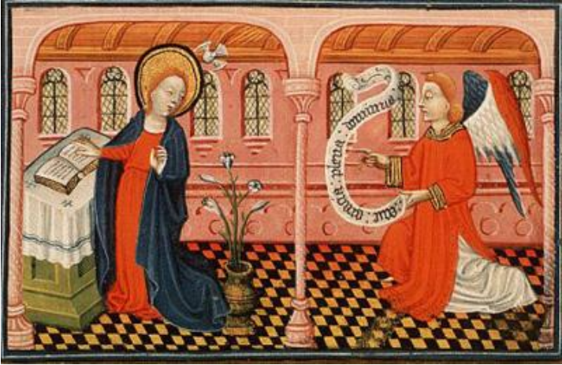
一些初步展现数学关联的作品

Slide 6
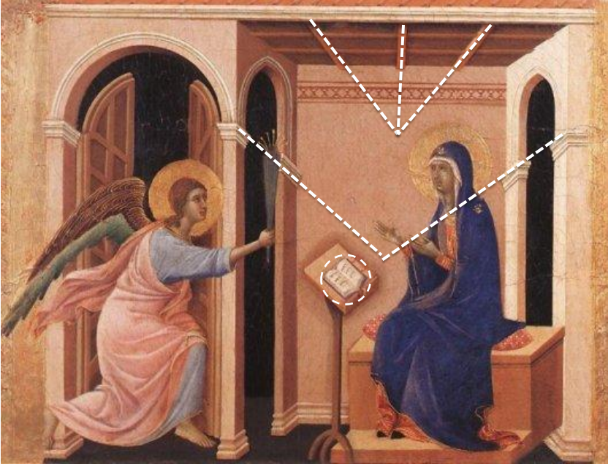

Slide 7
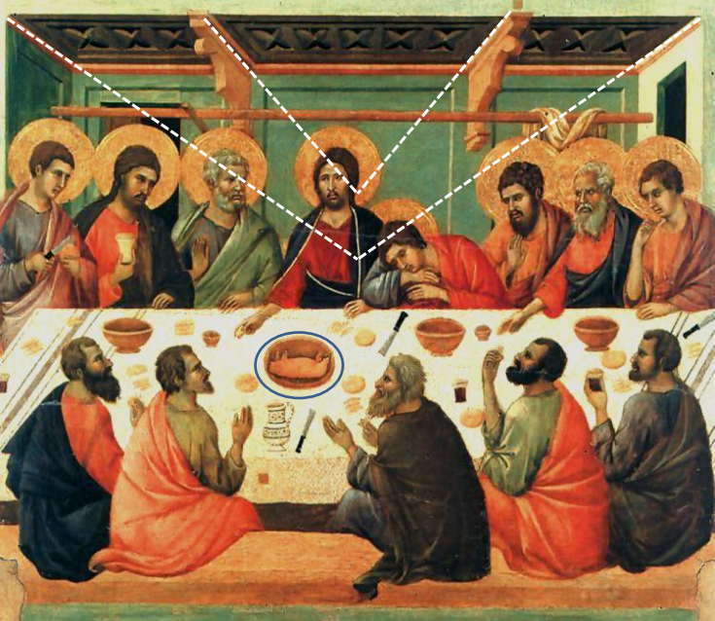

Slide 8
数学透视学的基本规则

